Slide 2
بسم الله الرحمن الرحیم
وزارت علوم و تحقیقات فناوری
دانشگاه فنی و حرفه ای
دانشکده دخترانه الزهرا بوشهر
مدرس : خسروی لقب
مقطع کاردانی /رشته معماری
درس : آشنایی با معماری جهان
(معماری ژاپن)
جلسه: ششم
منبع : آشنایی با معماری جهان /مولف دکتر محمد ابراهیم زارعی

Slide 3
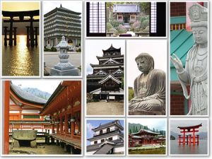
معماری ژاپن

Slide 4
فهرست
تقسیم بندی تاریخ فرهنگ ژاپن
آیین های ژاپن
معماری ژاپن
معابد ژاپن
زیارتگاههای ژاپن
خانه های ژاپنی
مدولار فضاهای ژاپنی

Slide 5
معماری ژاپن ﻣﺠﻤﻊ اﻟﺠﺰاﻳﺮ ژاﭘﻦ ﻣﺸﺘﻤﻞ ﺑﺮ ﭼﻬﺎر ﺟﺰﻳﺮه اﺻﻠﻲ و ﺗﻘﺮﻳﺒﺎ 3900ﺟﺰﻳﺮه ﻛﻮﭼﻜﺘﺮ اﺳﺖ، ﻫﻨﺸﻮ، ﻫﻜﺎﻳﺪو، ﻛﻴﻮﺷﻮ، ﺷﻴﻜﻮﮔﻮ ﭼﻬﺎر ﺟﺰﻳﺮه اﻳﻦ ﻛﺸﻮر ﻫﺴﺘﻨﺪ.
به طور كلي مي توان تاريخ فرهنگ ژاپن را به پنج دوره تقسيم و بررسي نمود :
دوره باستان
دوره آغاز تاريخ
قرون وسطي
دوره قبل از مدرنيزه شدن
دوره جديد

Slide 6
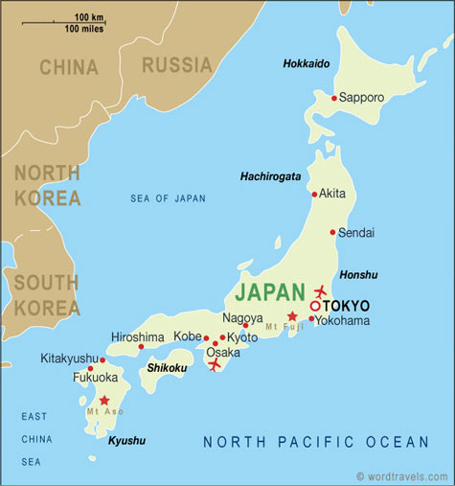

Slide 7
آﻏﺎز ﺗﺎرﻳﺦ ژاﭘﻦ را ﻣﻲ ﺗﻮان دوره ﭘﻴﺪاﻳﺶ ﻓﺮﻫﻨﮓ ﺑﻮدا ﻧﺎم ﮔﺬارد . اﻳﻦ دوره ﺑﻪ ﺳﻪ دوره آزوﻛﺎ، ﻫﺎﻛﻮﻫﺎ و ﺗﻤﭙﻴﻮ ﺗﻘﺴﻴﻢ ﻣﻲ ﺷﻮد آﻳﻴﻦ ﻫﺎي ژاﭘﻦ ﻣﺬﻫﺐ ﺷﻴﻨﺘﻮ (ﺷﻴﻦ ﺗﺎﺋﻮ )، کنفوسیوسی،ﺑﻮداﻳﻲ

Slide 8
معماری ژاﭘﻦ ﻫﻢ ﻣﺎﻧﻨﺪ ﭼﻴﻦ از ﮔﻮدال ﻫﺎي (ﭼﺎﻟﻪ ) اوﻟﻴﻪ آﻏﺎز ﻣﻲ ﺷﻮد و ﺳﺎﺧﺘﻤﺎن ﻫﺎي ﺳﺎده ﺑﺎ ﺑﺎم ﻛﺎه ﮔﻠﻲ و ﺑﺮ روي ﭘﺎﻳﻪ ﻫﺎي ﺧﻴﺰراﻧﻲ ﻣﺤﺪود ﻣﻲ ﮔﺮدﻳﺪ . ﻳﻌﻨﻲ وﺟﻮد ﺟﻨﮕﻞ ﻫﺎي ﺑﺴﻴﺎر و ﻫﻤﭽﻨﻴﻦ ﺑﺎرش ﺑﺎران دو ﻋﺎﻣﻞ ﻫﺴﺘﻨﺪ ﻛﻪ ﻧﻘﺶ اﺳﺎﺳﻲ در ﻣﻌﻤﺎري ژاﭘﻦ، ﺑﻪ وﻳﮋه اﺳﺘﻔﺎده از ﻣﺼﺎﻟﺢ دا ﺷﺘﻪ اﻧﺪ، ﻛﺎرﺑﺮد ﭼﻮب ﺑﻪ ﻋﻨﻮان ﻣﺼﺎﻟﺢ اﺻﻠﻲ و اﻳﺠﺎد ﺳﻘﻒ ﻫﺎي ﺷﻴﺐ دار در ﻣﻘﺎﺑﻞ ﺑﺎران ﻫﺎي ﺳﻴﻞ آﺳﺎي آن ﺳﺮزﻣﻴﻦ ﻫﺴﺘﻨﺪ ﺣﺎﺋﺰ اﻫﻤﻴﺖ اﺳﺖ

Slide 9
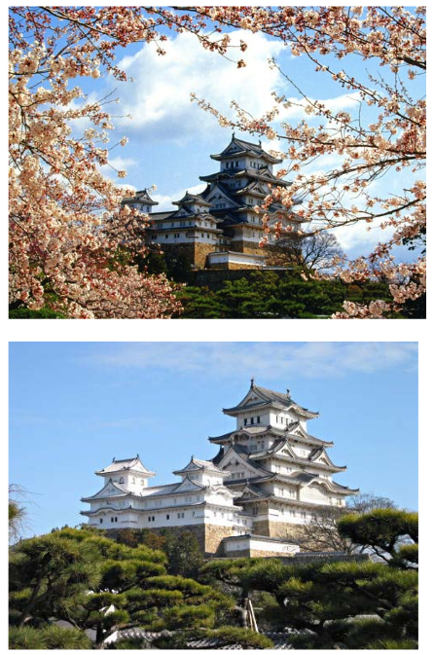
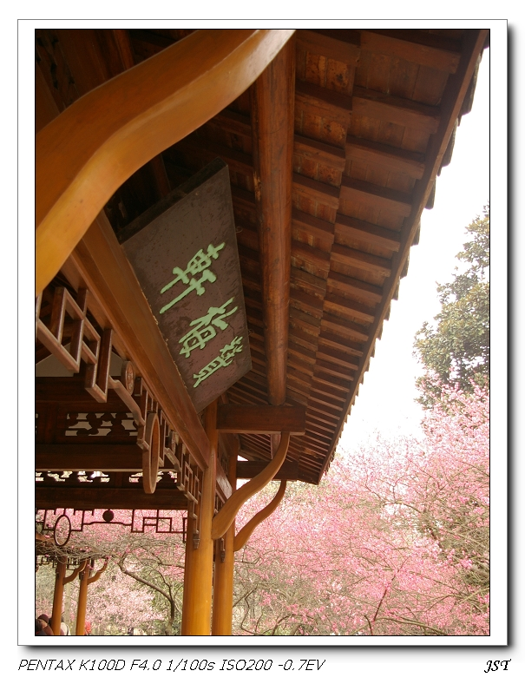

Slide 10
ﻧﻜﺘﻪ: ﻣﻌﻤﺎري ژاﭘﻨﻲ ﻣﻌﻤﺎري ﻫﻤﺴﺎن ﺑﺎ اﻗﻠﻴﻢ ژاپن ﻣﻌﻤﺎري ژاﭘﻦ ﭘﻴﻮﻧﺪي ﻋﻤﻴﻖ و ﻣﻨﻄﻘﻲ ﺑﺎ ﻃﺒﻴﻌﺖ ﺑﺮﻗﺮار ﻛﺮده اﺳﺖ . ﺗﻘﺮﻳﺒﺎ ﺗﻤﺎم ﻣﻮاد ﺳﺎﺧﺘﻤﺎﻧﻲ رﻳﺸﻪ ﮔﻴﺎﻫﻲ دارﻧﺪ ﺑﺎ ورود آﻳﻴﻦ ﺑﻮدا در ﺳﺎل ﻣﻴﻼدي 552 اﻛﺜﺮا ﻫﻨﺮﻫﺎي ژاﭘﻨﻲ در ﻫﻢ آﻣﻴﺨﺖ، ﺑﻪ وﻳﮋه در ﻣﻌﻤﺎري اﻳﻦ اﺗﻔﺎق ﭼﺸﻤﮕﻴﺮ ﺗﺮ اﺳﺖ.

Slide 11
ﻣﻌﺎﺑﺪ ﺑﻮداﻳﻲ ﺑﺎ ﻗﺒﻮل آﻳﻴﻦ ﺑﻮدا ﺳﺎﺧﺘﻦ ﺗﭙﻪ ﻫﺎي ﺗﺪﻓﻴﻦ از ﻣﻴﺎن رﻓﺖ و ﻣﻌﺎﺑﺪ ﺟﺎﻳﮕﺰﻳﻦ آﻧﻬﺎ ﮔﺮدﻳﺪ زﻣﻴﻦ اﻳﻦ ﻣﻌﺎﺑﺪ را ﻃﻮري اﻧﺘﺨﺎب ﻣﻲ ﻛﺮد ﻧﺪ ﻛﻪ از ﺟﻬﺎن دﻧﻴﻮي ﻣﺘﻤﺎﻳﺰ ﺑﺎﺷﺪ و ﻧﺰدﻳﻚ ﻣﺤﻞ اﻗﺎﻣﺖ ﻣﺮدم وﺑﺮاي رﻓﺖ و آﻣﺪ آﺳﺎن ﺑﺎﺷﺪ، ﺷﻴﺮواﻧﻲ ﻫﺎي ﺳﻪ ﮔﻮش ﺑﺮاي ﻣﻌﺎﺑﺪ ﺧﻮد ﻳﻜﻲ از ﻋﻼﻳﻢ ﻓﺮﻗﻪ ﺑﻮداﻳﻲ اﺳﺖ ﻛﻪ در ﻗﺮن دﻫﻢ اﻳﻦ ﺷﻴﺮواﻧﻲ ﻫﺎي ﭘﻨﺞ ﻃﺒﻘﻪ ﻣﻲ ﺳﺎﺧﺘﻨﺪ.

Slide 12
در اواﺧﺮ ﻗﺮن دوازدﻫﻢ ﻣﻴﻼدي دو ﺳﺒﻚ ﺟﺪﻳﺪ ﻣﻌﻤﺎري ﻣﻌﺎﺑﺪ رواج یافت 1-ذن شویر 2- تنجیکویو وﻳﮋﮔﻲ ﻣﻌﻤﺎري ﺳﺒﻚ ذن ﺷﻴﻮﻳﻮ ﻋﺒﺎرﺗﻨﺪ از اﻟﻒ-ﻇﺮاﻓﺖ ﺳﺎﺧﺘﻤﺎﻧﻲ ب- ﺳﺘﻮن ﻫﺎي دور ﻣﻌﺒﺪ ج- اﻳﺠﺎد ﻳﻚ ﭘﻨﺠﺮه ﺑﺎ ﻗﺎب ﭼﻮﺑﻲ

Slide 13
ﻣﻌﺎﺑﺪ ﺷﻴﻨﺘﻮﻳﺴﻢ: ﺑﻪ ﻃﻮري ﻛﻪ در ﺑﺎﻻ اﺷﺎره ﮔﺮدﻳﺪ ﺷﻴﻨﺘﻮ ﻳﻜﻲ از آﻳﻴﻦ ﻫﺎي ﺑﺎﺳﺘﺎﻧﻲ ژاﭘﻦ اﺳﺖ ﻛﻪ اﻛﻨﻮن ﭘﻴﺮوان ﺑﺴﻴﺎري دارد و ﺣﺘﻲ بسیاری از ﻣﺮاﺳﻢ ژاﭘﻨﻲ ﺑﻪ ﺷﻴﻮه ﺷﻴﻨﺘﻮﻳﻲ اﻧﺠﺎم ﻣﻲ پذیرد . ﺑﻪ ﻫﻤﻴﻦ ﺧﺎﻃﺮ داراي ﻣﻌﻤﺎري ﺧﺎﺻﻲ اﺳﺖ . و ﺑﺮاي ﻣﺸﺎﻫﺪه ﺳﺎﺧﺘﻤﺎن ژاﭘﻨﻲ ﺑﻪ ﻣﻌﻨﻲ اﺧﺺ واژه، ﺑﺎﻳﺪ ﺑﻪ ﻣﻌﺎﺑﺪ ﺷﻴﻨﺘﻮ ژاﭘﻦ اﺷﺎره ﻧﻤﻮد . اﻳﻦ ﻣﻌﺎﺑﺪ ﺑﻪ ﺷﻴﻮه ﻣﻌﻤﻮل ﻫﺮ ﺑﻴﺴﺖ ﺳﺎل ﻳﻚ ﺑﺎر ﻧﺎﺑﻮد ﻣﻲ ﺷﺪﻧﺪ . و روﻧﻮﺷﺖ ﻫﺎﻳﻲ ﺑﺮاﺑﺮ اﺻﻞ ﺟﺎﻳﺸﺎنﺳﺎﺧﺘﻪ ﻣﻲ ﺷﺪﻧﺪ. ﻣﻌﺒﺪ اﻳذه:ﺑﺰرﮔﺘﺮﻳﻦ ﻣﻌﺒﺪ آﻳﻴﻦ ﺷﻴﻨﺘﻮ است . ﻛﻪ ﺑﺎ ﭼﻬﺎر ﭘﺮﭼﻴﻦ ﻣﺘﺤﺪاﻟﻤﺮﻛﺰ ﺣﺼﺎر ﺑﻨﺪي ﺷﺪه اﺳﺖ.

Slide 14
معبد ایذه
يكي از بهترين نمونه هاي به جا مانده ازاين نوع معابد ، معبد سلطنتي ” ايذه ” متعلق به الهه خورشيد مي باشد . بناي مذكور ارائه گر نحوه طراحي اين سازه هاي چوبي مي باشد و علت پايداري آنها را طي هزاران سال تبيين مي كند . اين معابد به دليل نذورات و پيشكش هايي كه عبادت كنندگان به درگاه خدايان اهدا مي نمودند ، به نوعي انبار كالا شباهت دارد . بخش اصلي كه از چوب مي باشد بر روي پايه هايي قرار دارد . بام شيبدار آن با شالي و برگ درختان پوشيده شده د از دو طرف داراي صفحات چوبي بيرون زده مي باشد كه چون يك عنصر تزئيناتي دو شاخه از بالاي بنا سر بر آورده اند . اين شاخك هاي بيرون زده به نام ” چيگي ” يا ”چيجي ” معروف هستند . در محل ورود به محوطه معبد دروازه بزرگ و چوبي قرار دارد كه ” توري ” نام دارد

Slide 15
معبد ایذه

Slide 16
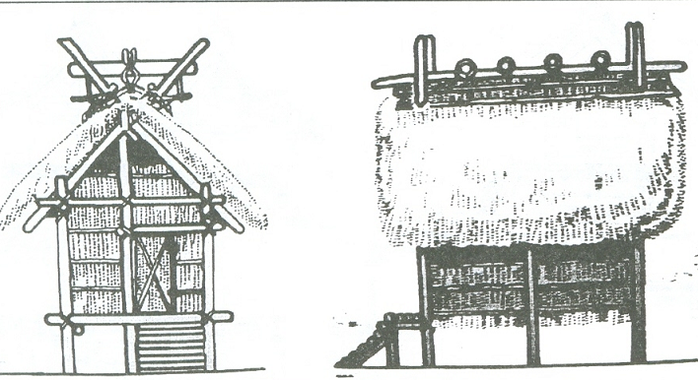

Slide 17
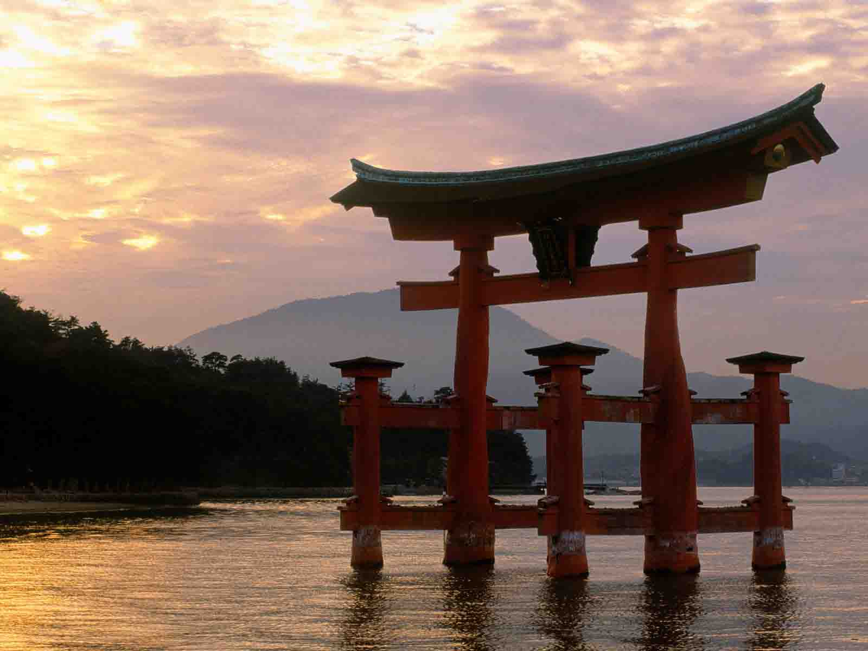
زﻳﺎرﺗﮕﺎه ژاﭘﻨﻲ:
در ژاﭘﻦ ﺑﻨﺎﻫﺎﻳﻲ وﺟﻮد دارد ﻛﻪ ﺑﻪ ﻧﺎم ﻫﺎﺷﻴﺮا ﻛﻪ از ﻗﺪﻳﻢ ﺑﺮاي ﻧﮕﺎﻫﺪاري اﺷﻴﺎ ﺳﺎﺧﺘﻪ ﻣﻲ ﺷﺪﻧﺪ . از ﺟﻤﻠﻪ آﻧﻬﺎ ﺳﺘﻮن ﻫﺎﻳﻲ اﺳﺖ ﻛﻪ دﺳﺖ ﺳﺎزﻧﺪ و ﺳﻤﺒﻞ ﺣﺎﺻﻠﺨﻴﺰي، از اﻳﻦ ﮔﻮﻧﻪ زﻳﺎرﺗﮕﺎه ﻫﺎ ﻣﻲ ﺗﻮان ﺑﻪ «اﻣﻴﻮا» «ﻣﻴﺎره» اﺷﺎره ﻛﺮد ﻛﻪ در ﻫﺮ ﻳﻚ از آﻧﻬﺎ اﺷﻴﺎﻳﻲ ﻧﮕﻬﺪاري ﻣﻲ ﺷﻮد.
زﻳﺎرﺗﮕﺎه ﻣﻌﻤﻮﻻ از ﺳﻪ ﺑﺨﺶ ﻋﻤﺪه ﺳﺎﺧﺘﻪ ﺷﺪه اﻧﺪ
1-ﻣﺤﺮاب
2- ﺳﺎﻟﻦ ﻋﺒﺎدت
3-داﻻﻧﻲ ﻣﺮﺗﺒﻂ ﺑﺎ دو ﻓﻀﺎي فوق
ﺑﺎم ﻣﺮﻛﺒﻲ اﻳﻦ ﺳﻪ ﻓﻀﺎ را ﺑﻪ ﻫﻢ مرتبط می کند.

Slide 18
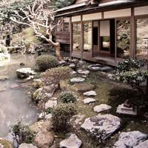
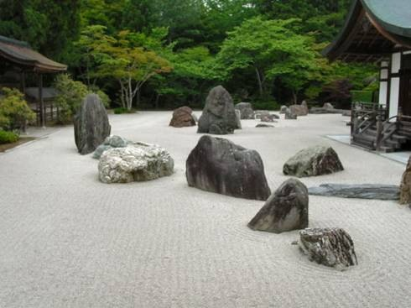
ﺧﺎﻧﻪ ژاﭘﻨﻲ:
ﺧﺎﻧﻪ ژاﭘﻨﻲ اﻋﻢ از ﻣﺤﻘﺮاﻧﻪ ﻳﺎ ﺑﺎ ﺷﻜﻮه ﺗﺎ ﻫﻤﻴﻦ اواﺧﺮ ﻣﻄﺎﺑﻖ اﺻﻮل ﺳﺎﺧﺘﻤﺎﻧﻲ و ﻫﻨﺮي ﻣﻌﺎﺑﺪ ﺷﻴﻨﺘﻮ و ﭼﺎﻳﺨﺎﻧﻪ ﻃﺮاﺣﻲ ﻣﻲ ﺷﺪ . ﺧﺎﻧﻪ ژاﭘﻨﻲ ﺧﻼف ﻣﻌﻤﺎري اﻳﺮاﻧﻲ ﺑﺮوﻧﮕﺮا اﺳﺖ و در ﻫﺮ ﺟﺎ ﻛﻪ ﻣﻴﺴﺮ ﺑﺎﺷﺪ در داﺧﻞ ﻳﻚ ﺑﺎغ ﺣﺼﺎر ﺑﻨﺪي ﺷﺪه ﺑﺎ ﭘﺮﭼﻴﻦ ﻫﺎي ﺧﻴﺰراﻧﻲ ﻛﻪ ﺧﻮد ﻳﻚ ﻋﻨﺼﺮ زﻳﺒﺎﻳﻲ آﻓﺮﻳﻦ اﺳﺖ، ﻗﺮار داده ﺷﺪه اﺳﺖ . ﻳﻜﻨﻮاﺧﺘﻲ و ﻫﻤﺎﻫﻨﮕﻲ ﺗﻨﺎﺳﺐ ﻫﺎ ﺑﺎ اﺳﺘﻔﺎده از زﻳﺮاﻧﺪاز (ﺗﺎﺗﺎﻣﻲ ) ﺳﻨﺘﻲ ﺑﻪ ﻋﻨﻮان واﺣﺪي ﺑﺮاي اﺑﻌﺎد اﺗﺎﻗﻬﺎ ﺗﺎﻣﻴﻦ ﻣﻲ شد .
.

Slide 19
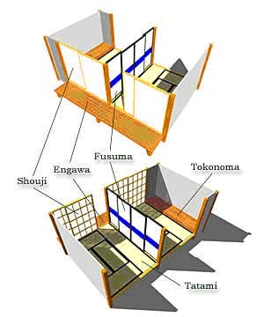

Slide 20
ﻛﻦ (ﻣﺪوﻻر ﻓﻀﺎﻫﺎي ژاﭘﻨﻲ ):
در ﻣﻌﻤﺎري ژاﭘﻨﻲ ﻣﻘﻴﺎس ﺑﺎ ﭘﻴﻤﻮﻧﻲ وﺟﻮد دارد ﻛﻪ ﺑﺮ اﺳﺎس آن ﺳﺎﺧﺘﻤﺎن را ﺑﻨﻴﺎد ﻣﻲ ﮔﺬارد .
ﺷﺎﻛﻮ واﺣﺪ اﻧﺪازه ﮔﻴﺮي ﺳﻨﺘﻲ ژاﭘﻦ در اﺻﻞ از ﭼﻴﻦ آﻣﺪه است .
ﻛﻦ واﺣﺪ دﻳﮕﺮ ﺳﻨﺠﺶ در ﻧﻴﻤﻪ دوم ﻗﺮون وﺳﻄﻲ در ژاﭘﻦ ﺑﻮد . اﻳﻦ واﺣﺪ در اﺑﺘﺪا ﺑﺮاي ﻓﺎﺻﻠﻪ ﺑﻴﻦ دو ﺳﺘﻮن ﺑﻪ ﻛﺎر ﻣﻲ رﻓﺖ . اﻳﻦ واﺣﺪ ﻧﻪ ﺗﻨﻬﺎ ﺑﺮاي ﺳﻨﺠﺶ اﺑﻌﺎد و ﻓﻀﺎﻫﺎ ﺑﻠﻜﻪ ﺑﻪ ﺻﻮرت ﻣﺪوﻟﻲ زﻳﺒﺎ در ﺳﺎزه، ﻣ ﺼﺎﻟﺢ و ﻧﻤﺎي ﻣﻌﻤﺎري ﺑﻪ ﻛﺎر ﻣﻲ رﻓﺖ و ﺑﻪ آﻧﻬﺎ ﻧﻈﻢ ﻣﻲ ﺑﺨﺸﻴﺪ. اﺑﻌﺎد اﺗﺎق ﺗﻮﺳﻂ ﺗﻌﺪاد ﺣﺼﻴﺮﻫﺎي ﻛﻒ آن ﺗﻌﻴﻴﻦ ﻣﻲ ﺷﺪﻧﺪ . اﻧﺪازه ﺣﺼﻴﺮ ﻛﻒ در اﺻﻞ ﺑﺮاي ﺟﺎي دادن ﺑﻪ دو اﻧﺴﺎن در ﺣﺎﻟﺖ ﻧﺸﺴته یا یک انسان در حالت خوابیده طراحی می شد .

Slide 21
دﻳﻮارﻫﺎي اﺗﺎق ﻗﺎﺑﻞ ﺣﺮﻛﺘﻨﺪ . ﺣﺘﻲ دﻳﻮارﻫﺎي ﺧﺎرﺟﻲ اﺗﺎق را ﻣﻲ ﺗﻮان از ﺟﺎ ﺑﺮﻛﻨﺪ. ژاﭘﻨﻲ ﻫﺎ ﺧﺎﻧﻪ ﻫﺎي ﺧﻮد را از ﭼﻮب ﻣﻲ ﺳﺎزﻧﺪ .
ﺑﻪ ﻧﺪرت از ﻳﻚ ﻳﺎ دو ﻃﺒﻘﻪ ﺑﻪ ﻋﻠﺖ زﻟﺰﻟﻪ ﺧﻴﺰي زﻳﺎد، در ﻣﻲ ﮔﺬرد .
در اﻳﻦ ﻣﻨﻄﻘﻪ از دﻳﮕﺮ ﻓﻀﺎﻫﺎي ﻣﻌﻤﺎري ژاﭘﻦ ﺑﺎﻳﺪ ﺑﻪ ﻛﻨﺪو اﺷﺎره ﻛﺮد که ﺗﺎﻻري ﻃﻼﻳﻲ و از ﻣﻌﻤﺎري ﭼﻴﻨﻲ ﺗﻘﻠﻴﺪ ﺷﺪه است.

Slide 22
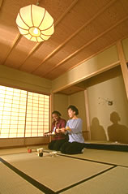
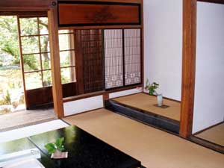

Slide 23
ﻗﻠﻌﻪ ژاﭘﻨﻲ
قلعه ژاپنی ﻛﻪ از ﺟﻤﻠﻪ ﻧﻤﻮﻧﻪ ﻫﺎي ﺑﺎرز ﻣﻌﻤﺎري ژاﭘﻨﻲ ﻛﺎﻣﻼ ﻣﺘﺎﺛﺮ از ﻣﻌﻤﺎري ﺑﻮﻣﻲ و ﺳﻨﺘﻲ ژاﭘﻦ اﺳﺖ .
دژ ﺳﻔﻴﺪ ﻳﻜﻲ از اﻳﻦ ﺑﻨﺎﻫﺎ اﺳﺖ ﻛﻪ در ﭘﻲ ﺳﺎزي آن ﻋﻤﺪه ﺗﺮﻳﻦ ﻣﺼﺎﻟﺤﻲ ﻛﻪ ﺑﻪ ﻛﺎر ﮔﺮﻓﺘﻪ ﺷﺪه ﺳﻨﮓ اﺳﺖ و ﺑﻨﺎ ﭘﻨﺞ ﻃﺒﻘﻪ اﺳﺖ ﻛﻪ ﻧﻤﺎي آن ﺑﻪ رﻧﮓ ﺳﻔﻴﺪ اﻧﺪود ﺷﺪه و ﺑﻪ ﻫﻤﻴﻦ دﻟﻴﻞ آن را دژ ﺳﻔﻴﺪ ﻧﺎﻣﮕﺬاري ﻛﺮده اﻧﺪ.

Slide 24
نمای قلعه سفید در ژاپن

Slide 25
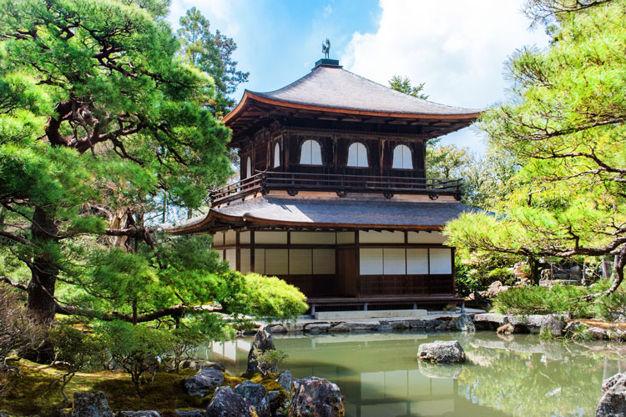
مردم ژاپن بسیار معتقد و مذهبی بوده و برای تک ‌تک کارهای خود به معبد می‌روند و به دعا و نیایش می‌پردازند. از این رو، در این کشور معابد بی‌شماری وجود دارد
گینکاکو- جی Ginkaku-ji) - )کیوتو
بنا به گفته سیلور پاویلیون، این معبد را در سال ۱۴۸۲، آشیگاکا یوشیماسا، از فرمانداران موروثی ژاپنی، به تقلید از ویلای جد خود ساخته و امروزه به پاویلیون طلایی مشهور است.

Slide 26
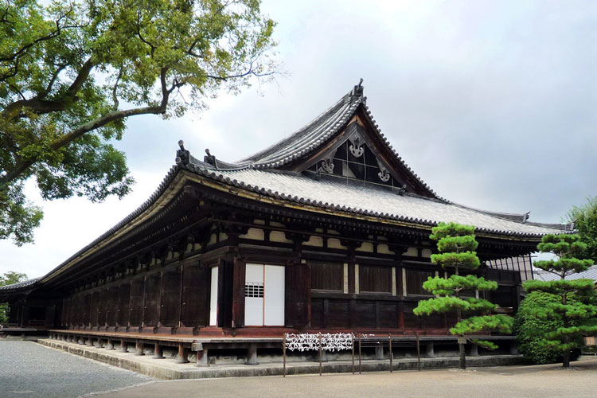
سانجوسانگندو Sanjusangendo) - )کیوتو
این معبد در بخش شرقی کیوتو شهرت خود را مرهون وجود ۱۰۰۱ مجسمه کانون، خدای بخشش، است. تاریخ احداث آن به سال ۱۱۶۴ برمی‌گردد و به دلیل تخریب اسکلت اصلی آن در اثر آتش‌سوزی، در سال ۱۲۶۴ مورد بازسازی قرار گرفته است.

Slide 27
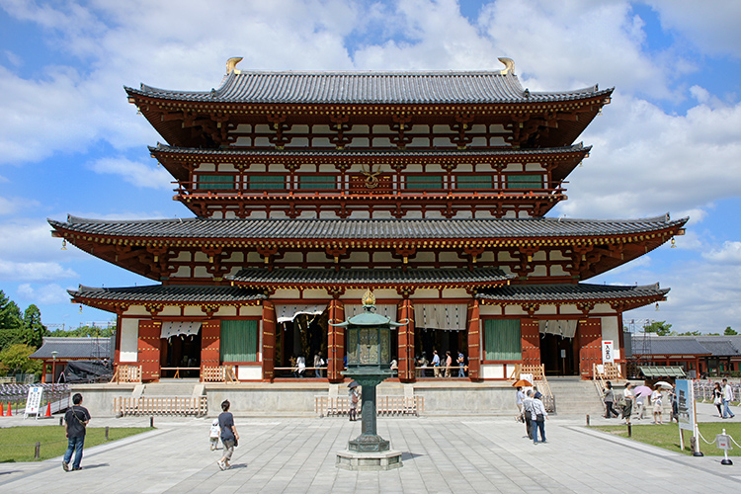
یاکوشیجی yakushiji) - )نارا
نظیر کیومیزو- درا، این معبد نیز در فهرست میراث جهانی یونسکو به ثبت رسیده است. این معبد یکی از ۷ معبد تاریخی نانتو به شمار می‌رود و در حال حاضر، مرکز تجمع سران مکتب بودیسم ژاپنی هوسو است.

Slide 28
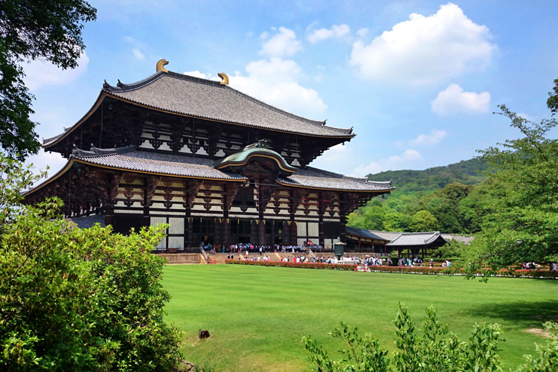
تودای- جی Todai-ji - نارا گشایش این معبد در سال ۷۲۸ میلادی زخم بزرگی برای راهبان بودایی بود. در سال ۸۵۵، سر مجسمه بودای بزرگ معبد در اثر زلزله بر زمین افتاد (که بعدها تعمیر شد). بعدها نیز تالار سخنرانی در اثر رعد و برق و آتش‌سوزی دچار آسیب شد. در سال ۱۱۸۰، بیش از نیمی از مجموعه به دلیل حملات تایرا بر معابد قدیمی نارا در آتش سوخت.

Slide 29
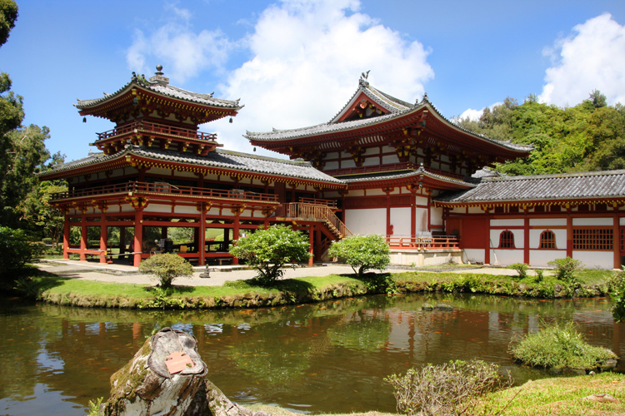
معبد بیودو- این Byodo-In- هاوایی این معبد نه در ژاپن، بلکه در اوآهو هاوایی قرار دارد، ولی نمونه شگفت‌انگیزی از گسترش فرهنگ ژاپنی به اقصی نقاط دنیا است. این معبد در سال ۱۹۶۸ بنا شده و یادبودی از ورود اولین گروه مهاجران ژاپنی به هاوایی است.

Slide 30
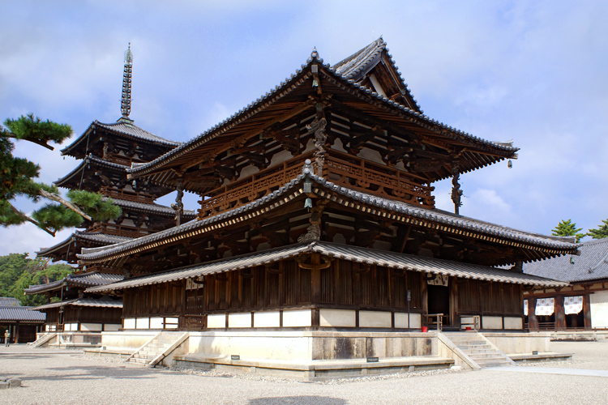
هوریو- جیHoryu-ji نارا هوریو- جی به معنی معبد تجلی قانون در هر دو مکتب رهبانی و مذهبی است. ساختمان معبد یکی از قدیمی‌ترین بناهای چوبی در دنیا است.

Slide 31
نتیجه گیری از معماری ژاپن

Slide 32
تشکر بابت توجه شما
با آرزوی سلامتی

